Slide 1

Neuordnung Industriekaufleute
Informationen zum modernisierten Ausbildungsberuf ab 1. August 2024
Simon Grupe | DIHK
Deutsche Industrie- und Handelskammer

Slide 2
Gründe für die Neuordnung
Ergebnisse Berufsbildung 4.0
Digitale Geschäfts-prozesse
Aktualisierung der Inhalte von 2002
Gestreckte Abschluss-prüfung (GAP)
Branchen-vielfalt + Verordnungs-struktur
internationale Handlungs-kompetenz
Notes:
SBBP, Straffung Einsatzgebiete, generalistische Ausrichtung, bewährtes belassen
Digitalisierung von Geschäftsfeldern und Geschäftsprozessen, dadurch Zunahme der Bedeutung von z. B. kommunikativen Kompetenzen, der Fähigkeit zum vernetzten Denken und dem professionellen Umgang mit digitalen Arbeitsmitteln.
Neu eingeführt wird die gestreckte Abschlussprüfung – die bisherige Zwischenprüfung entfällt damit.
Abbildung der Branchenvielfalt sowie die Einführung der neuen SBBP
Sicherung der Fachkräftebasis durch eigene Ausbildung

Slide 3
Industriekaufleute:
Branchenübergreifend ein gefragter Ausbildungsberuf
Einzelhandelsberufe: 43.200
Kaufleute für Büromanagement: 18.800
Industriekaufleute: 15.300
Anzahl der neu abgeschlossenen Ausbildungsverträge bundesweit 2022
Notes:
Einzelhandelsberufe: Kaufleute im Einzelhandel und Verkäufer

Slide 4
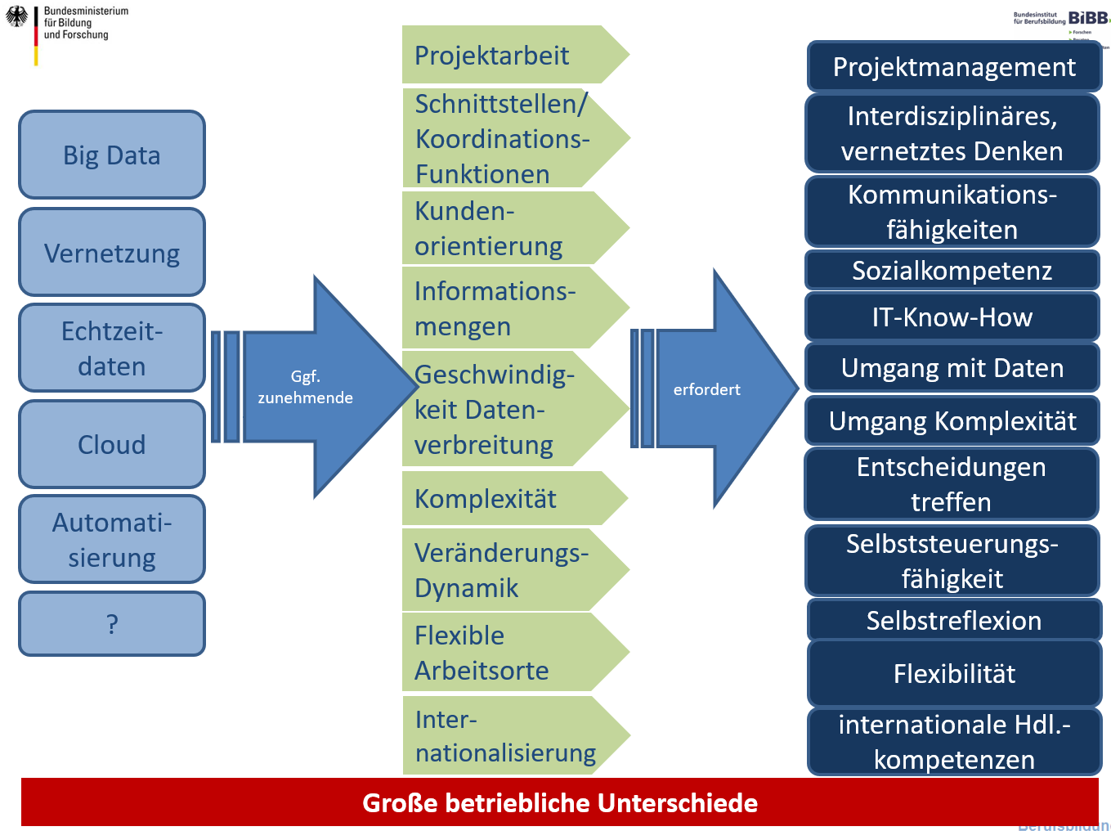
Projekt „Berufsbildung 4.0“ als Bezugspunkt für die Neuordnung
Quelle: BiBB
(Projekt Berufsbildung 4.0 – Fachkräftequalifikationen und Kompetenzen für die digitalisierte Arbeit von morgen (2016 – 2018))
Notes:
„Berufsbildung 4.0“:
Folge einer Veränderung der Berufsbildung von der Systemebene bis zur Umsetzungsebene, die sich durch die voranschreitende Digitalisierung von Arbeits- und Geschäftsprozessen ergeben kann.
Softskills
Seit der letzten Neuordnung der Industriekaufleute im Jahr 2002 haben sich – auch bedingt durch die voranschreitende Digitalisierung - die Anforderungen an Industriekaufleute weiterentwickelt. Durch die digitale Vernetzung von Herstellungs- und Steuerungsprozessen sind industrielle Wertschöpfungsprozesse insgesamt durch Veränderungen gekennzeichnet. Produktions- und Planungssysteme gewinnen bei der Aufnahme von Kundenanforderungen an Variabilität und Flexibilität. Neue Geschäftsmodelle, die auf Vernetzung, Cloud und E-Commerce basieren, gewinnen an Bedeutung. Kaufmännisches und gewerblich-technisches Handeln wachsen stärker zusammen; ein umfängliches Prozessverständnis ist bei den künftigen Fachkräften verstärkt erforderlich. In der Praxis wird dieser Bedarf häufig als Erfordernis des „vernetzten Denkens“ beschrieben und an die Absolventen das Zielbild des „Schnittstellenmanagers“ formuliert. Dies schließt die Stärkung der Sozial- wie auch der Selbstkompetenzen ein, um in komplexer werdenden Situationen selbstgesteuert und ressourcenbewusst agieren und mit internen und externen Personen rahmungs- und medienadäquat kollaborieren zu können.
In diesem dynamischen Umfeld müssen Industriekaufleute sicher kaufmännisch handeln. Dies schließt auch die Bedienung vielfältiger digitaler Medien ein sowie einen sensiblen Umgang mit großen Datenmengen und die Berücksichtigung von Datenschutz und -sicherheit. Des weiteren ist eine berufsspezifisch konkretisierte Berücksichtigung der Themen Nachhaltigkeit, projektorientiertes Arbeiten und internationale Handlungskompetenz auf Ebene der Lernzielformulierung einzubinden.
Die ausbildenden Betriebe sind bei den Industriekaufleuten nicht zuletzt durch eine hohe Heterogenität gekennzeichnet, z. B. hinsichtlich der Branchen, Betriebsgrößen und Produktionsformen, aber auch mit Blick auf die Organisationsstruktur, die Arbeitsprozessgestaltung sowie die gegenwärtige eingesetzte bzw. zukünftige geplante digitale Ausstattung. Vor diesem Hintergrund hat die Neuordnung die Herausforderung zu bewältigen und zu prüfen, ob und wie die von den Industriekaufleuten geforderten Kompetenzen und Tätigkeiten als Mindestinhalte in der Ausbildungsordnung abgebildet werden können.
Diese beschriebenen Anpassungserfordernisse bestätigen sich auch in den Forschungsergebnissen des BIBB zum Beruf im Rahmen der Studie „Berufsbildung 4.0 – Fachkräftequalifikationen und Kompetenzen für die digitalisierte Arbeit von morgen“.

Slide 5







Wer sitzt am runden Tisch?

Slide 6

Verfahrensbeteiligte aus der Praxis (u. a.)
STRABAG | AUDI AG
Merck KGaA | Körber Technologies GmbH
MAHLE International GmbH | Thyssenkrupp
Schöffel Sportbekleidung GmbH | Dillinger Hüttenwerke
SMS group GmbH | BVG A.ö.R
BASF SE | E.DIS Netz GmbH
Miele & Cie. KG | Salzgitter Flachstahl GmbH
Provadis | Evonik AG Marl
…sowie weitere Unternehmen und Beteiligte in der KWB-Begleitgruppe
DIHK | Neuordnung Industriekaufleute
6

Slide 7
Phasen der Ordnungsarbeit
Phasen der Ordnungsarbeit
Vorphase
Einigung der Sozialparteien
ggf. Entwicklungs- und Forschungsarbeiten
sowie Beratung durch das BiBB
Antragsgespräch, Festlegung Eckwerte
August 2022
Erarbeitungs- und Abstimmungsphase
weites
Verständnis
Bund
Entwurf (Betrieb)
Länder
Entwurf (Schule)
engeres
Verständnis
Erlassphase und Veröffentlichung
März 2024
Implementation und Evaluation
Quelle: BiBB
Notes:
Industriekaufleute: August 2022 bis März 2024 (ca.1,5 Jahre Verfahrensdauer im engeren Verständnis)
Zeitplan:
Antragsgespräch August 2022
Zustimmung Länderseite Herbst 2022
Benennung SV November 2022
Verfahrensstart im Januar 2023
Erarbeitung ARP, VO-Text und RLP bis Sept./Okt. 2023
BiBB-HA im Dezember 2023
VO-Erlass im März 2024
Inkrafttreten August 2024

Slide 8
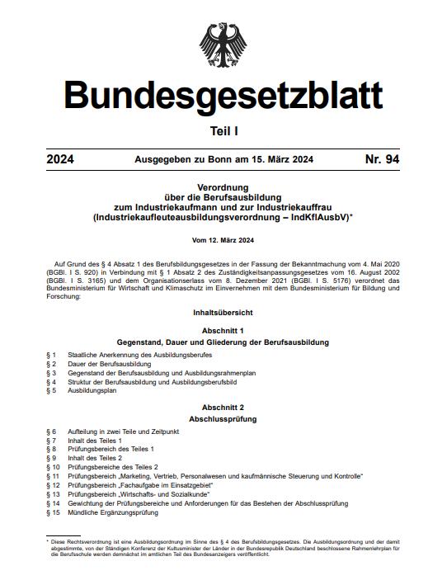
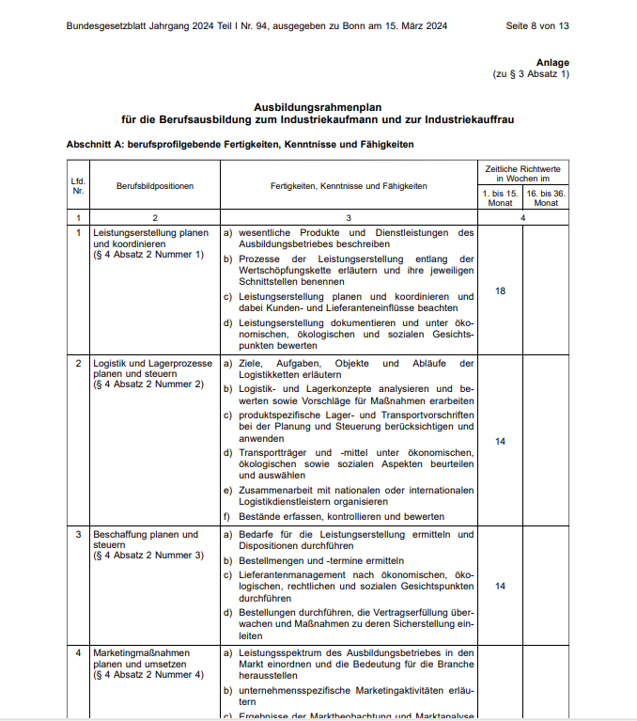
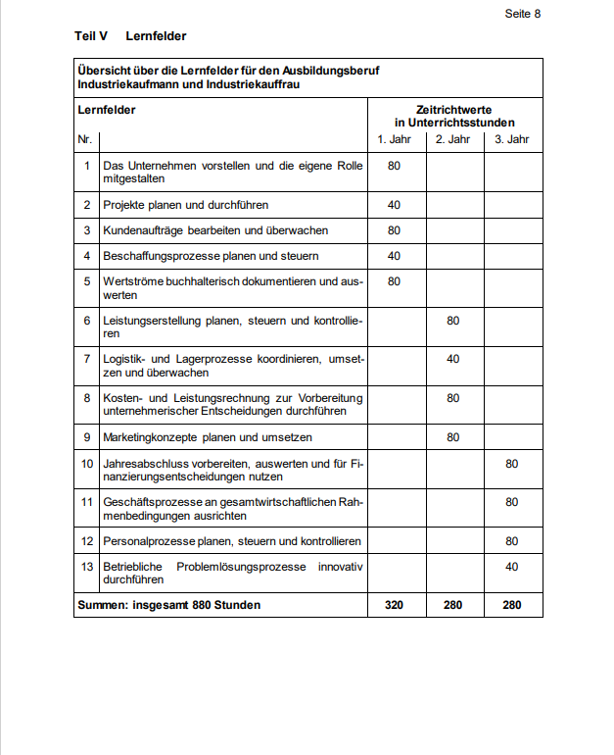
Elemente des Berufsbildes
Gesetzliche Verordnung
Betriebliche Umsetzung
Schulische Umsetzung
Ausbildungsverordnung
Ausbildungsrahmenplan
Rahmenlehrplan
Notes:
Welche „Produkte“ werden im eigentlichen Neuordnungsverfahren erarbeitet?
Ferner:
- Berufsprofilbeschreibung BiBB (auch „Zeugniserläuterung“ genannt)
Umsetzungshilfe BiBB
Entsprechungsliste (ARP + RLP)
Weitere Informationsmaterialien (BiBB, schulische Seite, Verbände, DIHK)

Slide 9
Industriekaufleute: Aufbau der Ausbildung
3 Jahre
Schulische Lernfelder
3 Jahre
  Spezialisierung
Schulische Lernfelder
  Spezialisierung
  Kernkompetenzen
  Kernkompetenzen
  Integrative Kompetenzen
  Integrative Kompetenzen
9

Slide 10
Übersicht betriebliche Ausbildung
  Einsatzgebietsspezifische Lösungen erarbeiten
Einsatzgebiet (6 Monate)
  Einsatzgebietsspezifische Aufgaben und Prozesse koordinieren
Absatz
Beschaffung
Marketing
Logistik
Personal
Leistungs-erstellung
Kfm. Steuerung + Kontrolle
(weitere EG sind möglich)
…
  Kfm. Steuerung und Kontrolle durchführen
(T1)
  Personalprozesse umsetzen
  Vertriebsprozesse umsetzen
  Marketingmaßnahmen planen und umsetzen
  Beschaffung planen und steuern
T1
  Logistik und Lagerprozesse planen und steuern
T1
  Kernkompetenzen
  Leistungserstellung planen und koordinieren
T1
  Digitale Geschäftsprozesse im Unternehmen gestalten
Integrative Kompetenzen (Standardberufsbildpositionen)
(T1)
+
  Kommunikation und Zusammenarbeit gestalten
(T1)

Slide 11
Übersicht betriebliche Ausbildung
  Einsatzgebietsspezifische Lösungen erarbeiten
Einsatzgebiet (6 Monate)
  Einsatzgebietsspezifische Aufgaben und Prozesse koordinieren
Absatz
Beschaffung
Marketing
Logistik
Personal
Leistungs-erstellung
Kfm. Steuerung + Kontrolle
(weitere EG sind möglich)
…
  Kfm. Steuerung und Kontrolle durchführen
(T1)
  Personalprozesse umsetzen
  Vertriebsprozesse umsetzen
  Marketingmaßnahmen planen und umsetzen
  Beschaffung planen und steuern
T1
  Logistik und Lagerprozesse planen und steuern
T1
  Kernkompetenzen
  Leistungserstellung planen und koordinieren
T1
  Digitale Geschäftsprozesse im Unternehmen gestalten
Integrative Kompetenzen (Standardberufsbildpositionen)
(T1)
+
  Kommunikation und Zusammenarbeit gestalten
(T1)

Slide 12
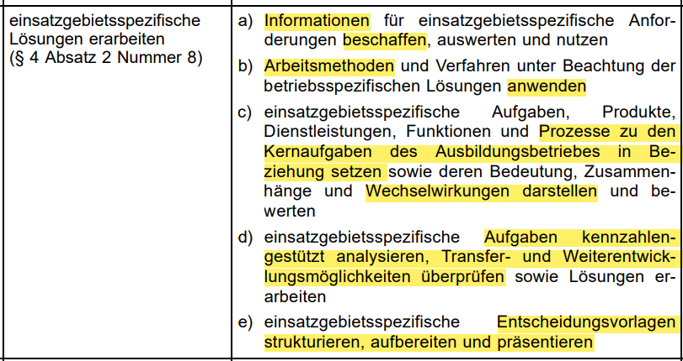
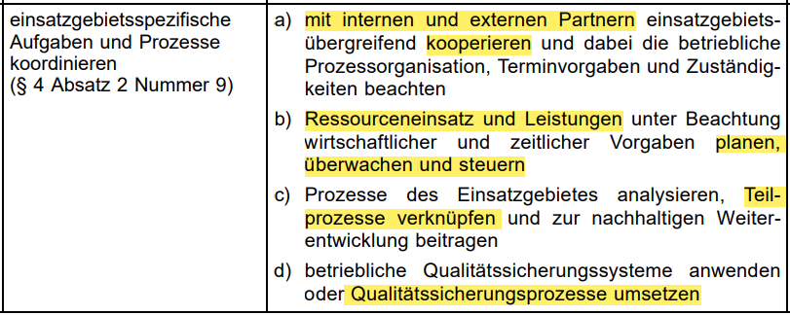
„Steuerlernziele“ im Einsatzgebiet
Zeitlicher Richtwert:
13 Wochen pro Berufsbildposition
= 26 Wochen insgesamt (ca. 6 Monate)

Slide 13
Übersicht betriebliche Ausbildung
  Einsatzgebietsspezifische Lösungen erarbeiten
Einsatzgebiet (6 Monate)
  Einsatzgebietsspezifische Aufgaben und Prozesse koordinieren
Absatz
Beschaffung
Marketing
Logistik
Personal
Leistungs-erstellung
Kfm. Steuerung + Kontrolle
(weitere EG sind möglich)
…
  Kfm. Steuerung und Kontrolle durchführen
(T1)
  Personalprozesse umsetzen
  Vertriebsprozesse umsetzen
  Marketingmaßnahmen planen und umsetzen
  Beschaffung planen und steuern
T1
  Logistik und Lagerprozesse planen und steuern
T1
  Kernkompetenzen
  Leistungserstellung planen und koordinieren
T1
  Digitale Geschäftsprozesse im Unternehmen gestalten
Integrative Kompetenzen (Standardberufsbildpositionen)
(T1)
+
  Kommunikation und Zusammenarbeit gestalten
(T1)

Slide 14
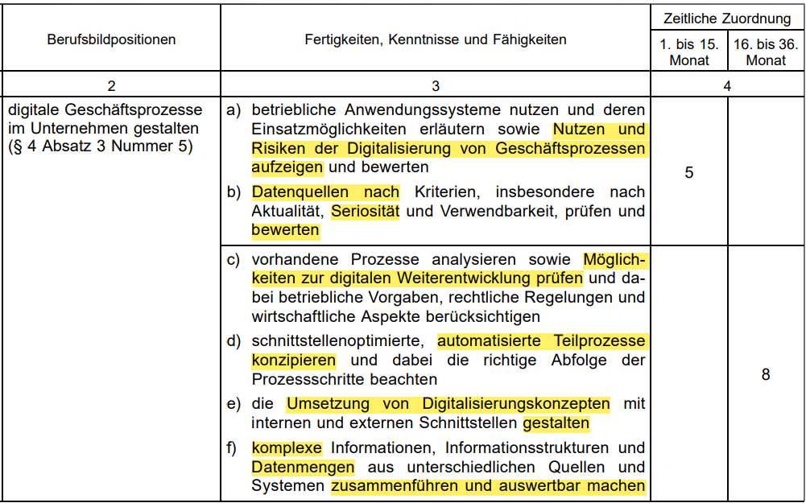
Beispiel „Digitale Geschäftsprozesse gestalten“
Standardberufsbildposition
„Digitalisierte Arbeitswelt“
beinhaltet ferner z. B.:
Datenschutz und Datensicherheit
Risiken bei der Nutzung digitaler Medien
Adressatengerecht kommunizieren
Kommunikationsprozesse lösungsorientiert gestalten
in digitalen Netzen recherchieren
Methoden des selbstgesteuerten Lernens anwenden
Aufgaben unter Nutzung digitaler Medien planen, bearbeiten, gestalten

Slide 15
Übersicht betriebliche Ausbildung
  Einsatzgebietsspezifische Lösungen erarbeiten
Einsatzgebiet (6 Monate)
  Einsatzgebietsspezifische Aufgaben und Prozesse koordinieren
Absatz
Beschaffung
Marketing
Logistik
Personal
Leistungs-erstellung
Kfm. Steuerung + Kontrolle
(weitere EG sind möglich)
…
  Kfm. Steuerung und Kontrolle durchführen
(T1)
  Personalprozesse umsetzen
  Vertriebsprozesse umsetzen
  Marketingmaßnahmen planen und umsetzen
  Beschaffung planen und steuern
T1
  Logistik und Lagerprozesse planen und steuern
T1
  Kernkompetenzen
  Leistungserstellung planen und koordinieren
T1
  Digitale Geschäftsprozesse im Unternehmen gestalten
Integrative Kompetenzen (Standardberufsbildpositionen)
(T1)
+
  Kommunikation und Zusammenarbeit gestalten
(T1)

Slide 16
Zeitliche Zuordnung
GAP Teil 1
GAP Teil 2
„…im vierten Ausbildungshalbjahr“
„…am Ende der Ausbildung“
Monat 1 - 15
Monat 16 – 36
Inhalte der ersten 15 Monate
Inhalte zweite Ausbildungshälfte
Leistungserstellung
Logistik und Lagerprozesse
Beschaffung
KSK (Geschäftsfälle, GoB, …)
Digitale Geschäftsprozessen, Datenschutz/-sicherheit
Kommunikation/Zusammenarbeit/Arbeitsorganisation
Marketingmaßnahmen
Vertriebsprozesse
Personal
Kfm. Steuerung und Kontrolle
Digitale Geschäftsprozesse
Kommunikation/Zusammenarbeit/Arbeitsorganisation
Einsatzgebietsspezifische Inhalte
Integrativ zu vermittelnde Kompetenzen
Organisation des Ausbildungsbetriebes, Berufsbildung sowie Arbeits- und Tarifrecht
Sicherheit und Gesundheit bei der Arbeit
Umweltschutz und Nachhaltigkeit
Digitalisierte Arbeitswelt
(„GAP“= gestreckte Abschlussprüfung)

Slide 17
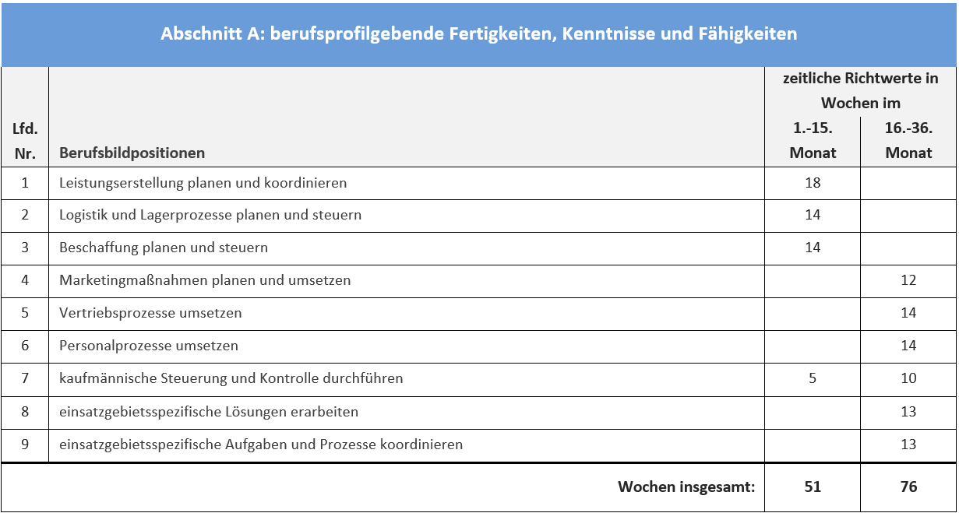
…andere Darstellungsweise: zeitliche Zuordnung

Slide 18
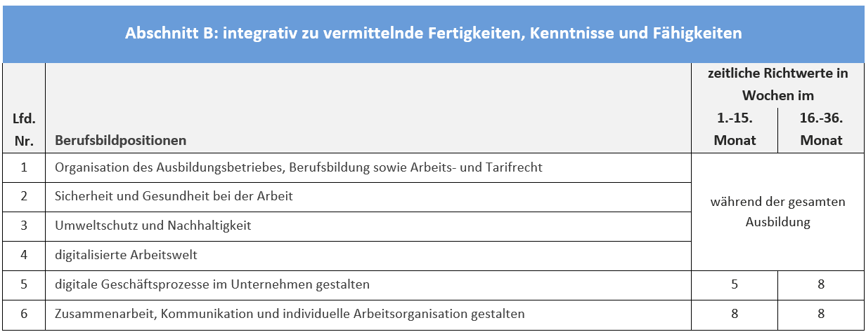
…andere Darstellungsweise: zeitliche Zuordnung

Slide 19
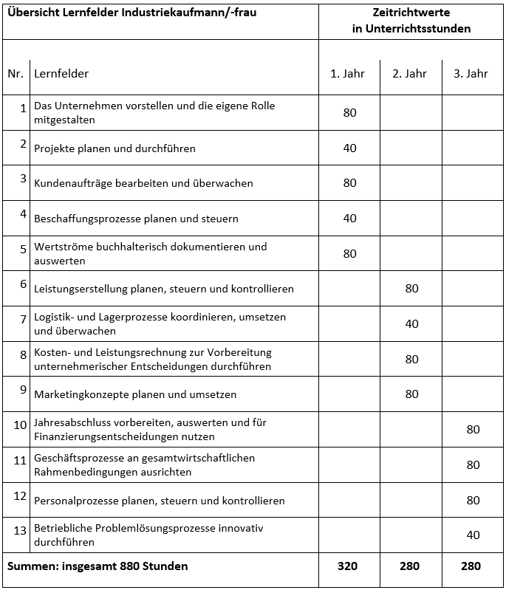

Schulischer Rahmenplan (KMK-RLP)
Tipp: Im Dokument die „berufsbezogenen Vorbemerkungen“ beachten

Slide 20
Übersicht Lernfelder: Industriekaufmann/-frau |  | Zeitrichtwerte in Unterrichtsstunden
Nr. | Lernfeld | 1. Jahr | 2. Jahr | 3. Jahr
1 | Das Unternehmen vorstellen und die eigene Rolle mitgestalten | 80
2 | Projekte planen und durchführen | 40
3 | Kundenaufträge bearbeiten und überwachen | 80
4 | Beschaffungsprozesse planen und steuern | 40
5 | Wertströme buchhalterisch dokumentieren und auswerten | 80
6 | Leistungserstellung planen, steuern und kontrollieren |  | 80
7 | Logistik- und Lagerprozesse koordinieren, umsetzen und überwachen |  | 40
8 | Kosten- und Leistungsrechnung zur Vorbereitung unternehmerischer Entscheidungen durchführen |  | 80
9 | Marketingkonzepte planen und umsetzen |  | 80
10 | Jahresabschluss vorbereiten, auswerten und für Finanzierungsentscheidungen nutzen |  |  | 80
11 | Geschäftsprozesse an gesamtwirtschaftlichen Rahmenbedingungen ausrichten |  |  | 80
12 | Personalprozesse planen, steuern und kontrollieren |  |  | 80
13 | Betriebliche Problemlösungsprozesse innovativ durchführen |  |  | 40
Summe: insgesamt 880 Stunden |  | 320 | 280 | 280

Slide 21
Grundsätzliches zur gestreckten Prüfung
Die gestreckte Abschlussprüfung ist als mögliche Prüfungsvariante im BBiG vorgesehen. Es handelt sich um EINE Abschlussprüfung in „zwei zeitlich auseinander fallenden Teilen“.
Die bisherige Zwischenprüfung entfällt, Teil 1 zählt bereits für die Endnote! Die Auszubildenden müssen frühzeitig in Betrieb und Schule „fit gemacht“ werden.
Das endgültige Prüfungsergebnis wird erst nach Beendigung von Teil 2 festgestellt. Über die in Teil 1 erbrachten Leistungen erhält der Prüfling eine schriftliche Bescheinigung (§ 5 BBiG).
Die Teil 1-Prüfung kann für sich genommen nicht „bestanden“ oder „nicht bestanden“ werden. Erzielte Leistungen bleiben bestehen.
Notes:
• Die Zwischenprüfung entfällt, und die Abschlussprüfung wird in zwei Teile aufgeteilt. Der anstelle der Zwischenprüfung durchgeführte Teil 1 der Abschluss-prüfung wird bewertet und gewichtet und in das Abschluss-Gesamtergebnis einbezogen; das Gesamtergebnis wird aus Teil 1 und Teil 2 gebildet. Der Anteil von Teil 1 an der Gewichtung der Abschlussprüfung beträgt 20 bis 40 Prozent.
• Eine eigenständige Wiederholbarkeit von Teil 1 ist nicht vorgesehen, da Teil 1 keine selbstständige Teilprüfung, sondern Teil der Gesamtprüfung ist. Die Wiederholung von Teil 1 erfolgt im Rahmen der zweimaligen Wiederholungsmöglichkeit der Abschlussprüfung (§ 34 Abs. 2 BBiG4 /§ 31 Abs. 1 HwO).
• Teil 2 der Abschlussprüfung wird am Ende der Ausbildungszeit durchgeführt und bezieht sich auf die während der gesamten Ausbildungszeit zu vermitteln-den Fertigkeiten und Kenntnisse sowie auf den dafür wesentlichen Berufsschul-unterricht. Inhalte, die bereits Gegenstand von Teil 1 der Abschlussprüfung ge-wesen sind, sollen nur noch insoweit einbezogen werden, als es für die Fest-stellung der Berufsfähigkeit erforderlich ist.
• Die gestreckte Abschlussprüfung ist bestanden, wenn im Gesamtergebnis von Teil 1 und Teil 2 sowie in Teil 2 ausreichende Leistungen erbracht worden sind. Mangelhafte und ungenügende Leistungen in Teil 1 sollen durch die Ergebnisse in Teil 2 ausgeglichen werden können.

Slide 22
Prüfung bisher (VO 2002)
 | Prüfungsbereich | Dauer | Prüfungsinstrument | Gewichtung
Zwischenprüfung | Beschaffung/Bevorratung, Produkte/Dienstleistungen, Kosten- und Leistungsrechnung | 90 Min. | Schriftliche Prüfung | zur Ermittlung des Ausbildungs-standes
Abschlussprüfung | Geschäftsprozesse | 180 Min. | Schriftliche Prüfung | 40 %
 | Kaufmännische Steuerung und Kontrolle | 90 Min. | Schriftliche Prüfung | 20 %
 | Wirtschafts- und Sozialkunde | 60 Min. | Schriftliche Prüfung | 10 %
 | Einsatzgebiet | 30 Min. | Betriebliche Fachaufgabe Präsentation Fachgespräch | 30 %
Marketing/Absatz
Beschaffung/Bevorratung
Personal
Leistungserstellung

Slide 23
Prüfung neu GAP (VO 2024)
 | Prüfungsbereich | Dauer | Prüfungsinstrument | Gewichtung
Teil 1 der gestreckten Abschlussprüfung | Leistungserstellung, Logistik, Beschaffung und Buchhaltung | 90 Min. | Schriftliche Prüfung | 25 %
Teil 2 der gestreckten Abschlussprüfung | Marketing, Vertrieb, Personalwesen und KSK* | 150 Min. | Schriftliche Prüfung | 35 %
 | Wirtschafts- und Sozialkunde | 60 Min. | Schriftliche Prüfung | 10 %
 | Fachaufgabe im Einsatzgebiet | 30 Min.** | Dokumentation, Präsentation, Fachgespräch | 30 %
*KSK = Kfm. Steuerung und Kontrolle
**Prüfungsdauer: VO gibt zusätzlichen Zeitrahmen vor

Slide 24
Prüfung neu GAP (VO 2024)
 | Prüfungsbereich | Dauer | Prüfungsinstrument | Gewichtung
Teil 1 der gestreckten Abschlussprüfung | Leistungserstellung, Logistik, Beschaffung und Buchhaltung | 90 Min. | Schriftliche Prüfung | 25 %
Teil 2 der gestreckten Abschlussprüfung | Marketing, Vertrieb, Personalwesen und KSK* | 150 Min. | Schriftliche Prüfung | 35 %
 | Wirtschafts- und Sozialkunde | 60 Min. | Schriftliche Prüfung | 10 %
 | Fachaufgabe im Einsatzgebiet | 30 Min.** | Dokumentation, Präsentation, Fachgespräch | 30 %
*KSK = Kfm. Steuerung und Kontrolle
**Prüfungsdauer: VO gibt zusätzlichen Zeitrahmen vor

Slide 25
Abschlussprüfung Teil 1
Leistungserstellung, Logistik, Beschaffung und Buchhaltung
Nachzuweisende Anforderungen*: | 1. Leistungserstellung planen, koordinieren und bewerten 2. Bedarfe für die Leistungserstellung ermitteln, Beschaffung einleiten und die damit verbundenen Logistik- und Lagerprozesse planen und steuern 3. Geschäftsfälle und -vorgänge prüfen und bewerten sowie bei Abweichungen Maßnahmen ableiten 4. Zusammenarbeit mit internen und externen Partnern unter Berücksichtigung von Kommunikations- und Kooperationsbedingungen gestalten 5. Wege der Informationsbeschaffung und den Umgang mit Informationen darstellen, Vorschriften zum Datenschutz und zur Datensicherheit einhalten, Digitalisierungsmöglichkeiten erläutern, Nutzen und Risiken der Digitalisierung von Geschäftsprozessen aufzeigen.
Durchführungszeitpunkt: 4. Ausbildungshalbjahr
* gekürzte Darstellung, bitte in die VO schauen!
Notes:
Durchführung auf Grundlage der Inhalte der ersten 15 Monate bzw. der ersten sieben Lernfelder nach 18 bis 24 Monaten (= „viertes Ausbildungshalbjahr“)

Slide 26
Prüfung neu GAP (VO 2024)
 | Prüfungsbereich | Dauer | Prüfungsinstrument | Gewichtung
Teil 1 der gestreckten Abschlussprüfung | Leistungserstellung, Logistik, Beschaffung und Buchhaltung | 90 Min. | Schriftliche Prüfung | 25 %
Teil 2 der gestreckten Abschlussprüfung | Marketing, Vertrieb, Personalwesen und KSK* | 150 Min. | Schriftliche Prüfung | 35 %
 | Wirtschafts- und Sozialkunde | 60 Min. | Schriftliche Prüfung | 10 %
 | Fachaufgabe im Einsatzgebiet | 30 Min.** | Dokumentation (10 %), Präsentation (20 %), Fachgespräch (70 %) | 30 %
*KSK = Kfm. Steuerung und Kontrolle
**Prüfungsdauer: VO gibt zusätzlichen Zeitrahmen vor
Notes:
Marketing/Vertrieb: „englischsprachige Informationen und Fachbegriffe situationsbezogen anzuwenden“

Slide 27
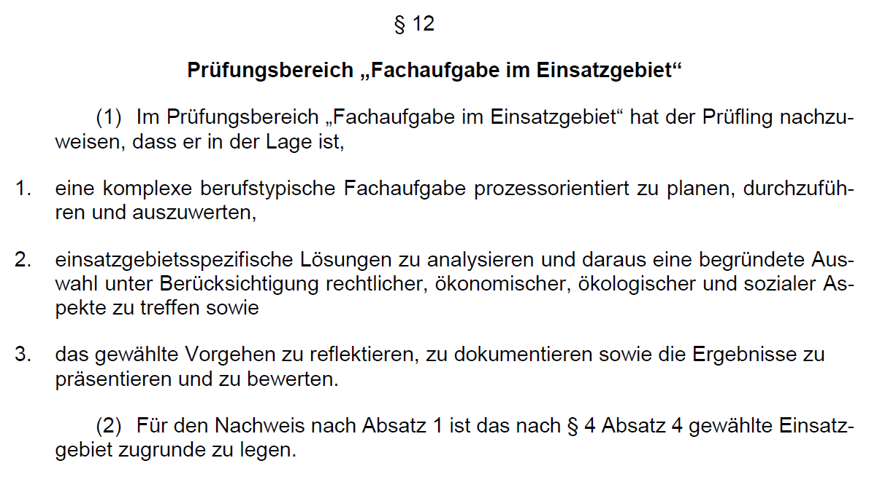
Fachaufgabe im Einsatzgebiet
Notes:
Der Prüfling hat zu dem zugrunde gelegten Einsatzgebiet eigenständig im Ausbildungsbetrieb eine Fachaufgabe durchzuführen, die ihm einen Nachweis der in Absatz 1 genannten Anforderungen ermöglicht.

Slide 28
Abschlussprüfung Teil 2 (mdl. Abschlussprüfung)
Fachaufgabe im Einsatzgebiet
Berufstyp. Fachaufgabe Dokumentation Präsentation fallbezogenes Fachgespräch 30 Minuten (PPT und FFG), Gewichtung 30 % | Vorgaben in der Ausbildungsordnung zu: Dokumentation (Struktur, Inhalt, Umfang und Erstellungszeit) Genehmigungsverfahren (vor Durchführung der Aufgabe) Subgewichtung (Doku 10%/ PPT 20%/ FFG 70%) Hinweise zur zeitlichen Abfolge, zu Abgabefristen und zur Bestätigung über die selbstständige Durchführung
Durchführungszeitpunkt: am Ende der Berufsausbildung
Notes:
„Betriebliche Fachaufgabe“ (umgangssprachlich) = „Berufstypische Fachaufgabe“ (VO)

Slide 29
Prüfung neu GAP (VO 2024)
 | Prüfungsbereich | Dauer | Prüfungsinstrument | Gewichtung
Teil 1 der gestreckten Abschlussprüfung | Leistungserstellung, Logistik, Beschaffung und Buchhaltung | 90 Min. | Schriftliche Prüfung | 25 %
Teil 2 der gestreckten Abschlussprüfung | Marketing, Vertrieb, Personalwesen und KSK* | 150 Min. | Schriftliche Prüfung | 35 %
 | Wirtschafts- und Sozialkunde | 60 Min. | Schriftliche Prüfung | 10 %
 | Fachaufgabe im Einsatzgebiet | 30 Min.** | Dokumentation (10 %), Präsentation (20 %), Fachgespräch (70 %) | 30 %
*KSK = Kfm. Steuerung und Kontrolle
**Prüfungsdauer: VO gibt zusätzlichen Zeitrahmen vor

Slide 30
Bestehensregelung
Prüfung ist bestanden, wenn:
Im Gesamtergebnis von Teil 1 und Teil 2 mindestens „ausreichend“
Im Ergebnis von Teil 2 der Abschlussprüfung mindestens „ausreichend“
In mindestens zwei Prüfungsbereichen von Teil 2 der Abschlussprüfung mit mindestens „ausreichend“
In keinem Prüfungsbereich von Teil 2 mit „ungenügend“
Notes:
Bisherige Regelung:
(3) Die Abschlussprüfung ist bestanden, wenn:
im Gesamtergebnis,
im Prüfungsbereich Geschäftsprozesse,
in mindestens einem der beiden schriftlichen Prüfungsbereiche Kaufmännische Steuerung und Kontrolle und Wirtschafts- und Sozialkunde sowie
im Prüfungsbereich Einsatzgebiet jeweils mindestens ausreichende Leistungen erbracht wurden.
Werden die Prüfungsleistungen in einem Prüfungsbereich mit „ungenügend“ bewertet, so ist die Prüfung nicht bestanden.

Slide 31
Was wurde erreicht?
Erhalt des Berufstitels (nicht: Industrie“manager/-in“)
Aktualisierter Verordnungstext, gestraffte Berufsbildpositionen und Lernfelder
Offene und generalistische Formulierungen für unterschiedliche Branchen und Ausbildungsrealitäten
Innovationen und Digitalisierung von Geschäftsprozessen gestalten
methodische Kompetenzen (kollaborative/projektorientierte Arbeitsweisen)
Nachhaltigkeit und internationale Handlungskompetenz
Wegfall Zwischenprüfung, Wechsel auf Teil 1- und Teil 2-Prüfung
Auswahl der Einsatzgebiete gestrafft bei gleichzeitiger Flexibilität
Binnengewichtung in der mdl. AP ist bundeseinheitlich geregelt

